Slide 1
Úvod
Diak
Ing. Jaroslav Bernkopf

Slide 2
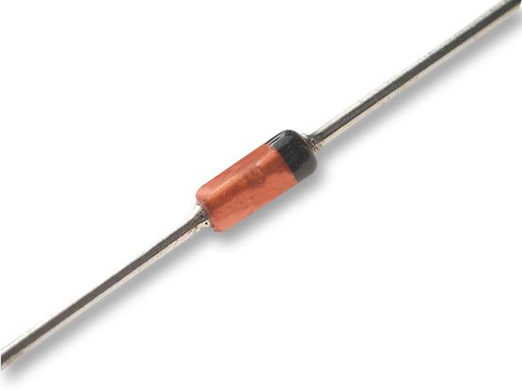
Definice
Diak je polovodičová součástka se dvěma vývody, která
při zvyšování napětí dlouho nevede, pak najednou sepne.
Název DIAC je zkratkou
z DIode for Alternating Current
– dioda pro střídavý proud.
Tento název není moc výstižný, ale ujal se.

Slide 3
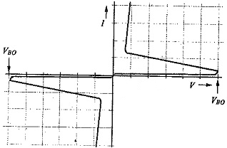
Definice
Diak je polovodičová součástka se dvěma vývody, která
při zvyšování napětí dlouho nevede, pak najednou sepne.

Slide 4
Vlastnosti
Sepne, když napětí přesáhne určitou hodnotu.
Sepne, když proud přesáhne určitou hodnotu.

Slide 5
Vlastnosti
Pro obě polarity se chová stejně. Je to symetrická součástka.

Slide 6
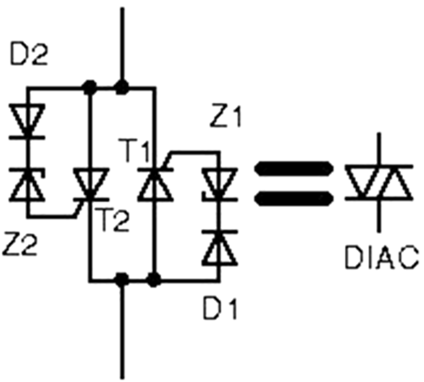
Náhradní obvod
Tento obvod by se choval podobně jako diak.
D jsou diody, Z jsou Zenerovy diody, T jsou tyristory.
Při kladném napětí nahoře D1 nevede, T1 nevede
=> pravá strana nevede.
Když napětí stoupne dost, Z2 se prorazí, T2 sepne.
Při záporném napětí nahoře D2 nevede, T2 nevede
=> levá strana nevede.
Když napětí stoupne dost, Z1 se prorazí, T1 sepne.

Slide 7
Náhradní obvod
Tento obvod by se choval podobně jako diak.
Tranzistor, který má dva emitory a bázi (není nakreslená).
Přechod báze – emitor tranzistoru se chová jako Zenerova dioda: Při překročení určitého napětí se prorazí.
Při kladném napětí nahoře je horní emitor v závěrném směru. Když napětí stoupne dost, horní emitor se prorazí, proud projde do báze, tranzistor sepne.
Při záporném napětí nahoře se podobně prorazí dolní emitor.

Slide 8
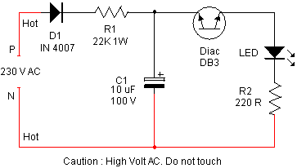
Užití
Blikač napájený ze sítě
Síťové napětí přes D1 a R1 nabíjí C1.
Když se C1 nabije na průrazné napětí diaku, diak se prorazí, propustí proud do LED.
LED se rozsvítí a vybíjí C1.
Když se C1 vybije, LED zhasne.
C1 se znovu přes D1 a R1 nabíjí.
R2 omezuje proud LED, aby neshořela.
Děj se stále opakuje => LED bliká.
Pozor, zařízení je spojeno se sítí, tudíž nebezpečné !!!

Slide 9
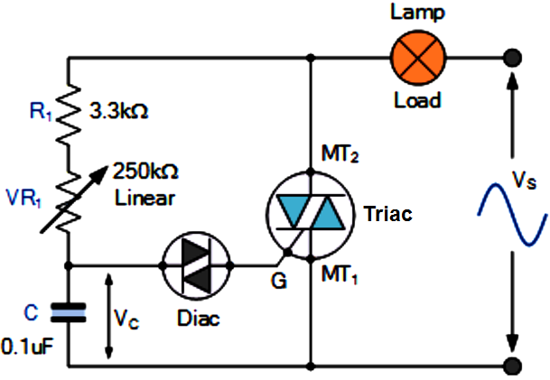
Užití
Řízení výkonu žárovky (ve spolupráci s triakem)
Když střídavé napětí Vs v kladné půlvlně roste, C se nabíjí přes Lamp, R₁, VR₁.
Když se C nabije na průrazné napětí diaku, diak se prorazí, propustí proud do triaku. Triak sepne a až do konce půlvlny je sepnutý. Čím menší VR₁, tím dříve se C nabije, tím více žárovka svítí.
V záporné půlvlně to samé. Pozor, zařízení je spojeno se sítí, tudíž nebezpečné !!!

